Slide 1
Приобщение детей граждан полиэтнической среды к Русской культуре на базе Хабаровской духовной семинари

Slide 2
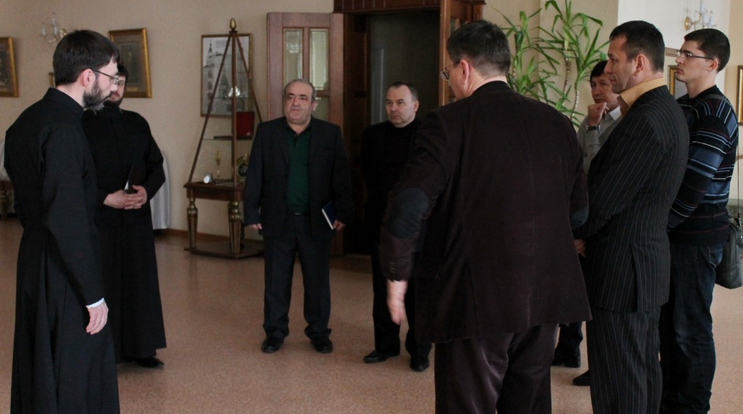
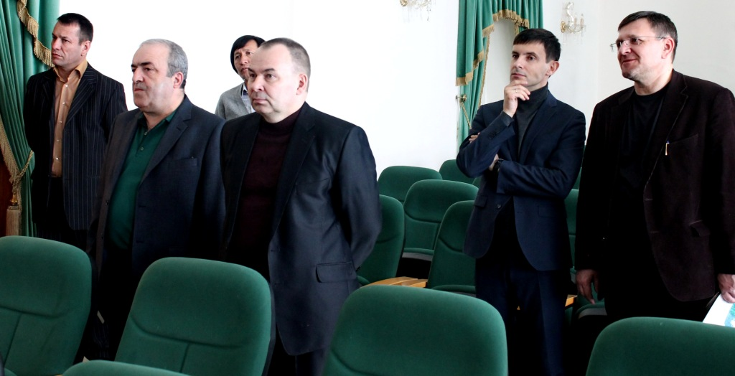
Экскурсия участников встречи по Хабаровской духовной семинарии

Slide 3
Цель:
Адаптация в социуме, предотвращение межнациональных и межконфессиональных конфликтов

Slide 4
Задачи:
Воспитание толерантности (позитивного отношения к людям других национальностей и этнических групп)
Развитие интереса к иной (русской) культуре и языку
Расширение коммуникативных возможностей

Slide 5
Буклет

Slide 6
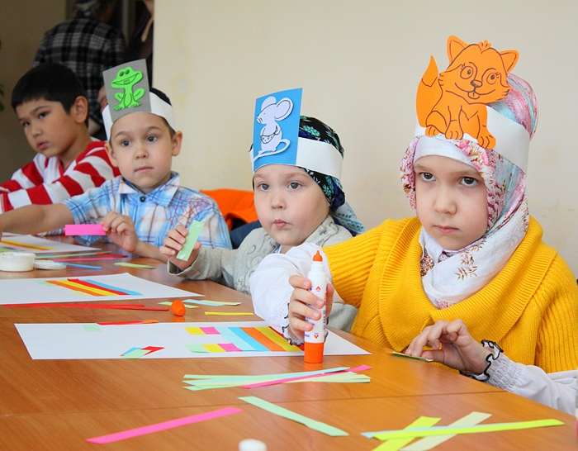
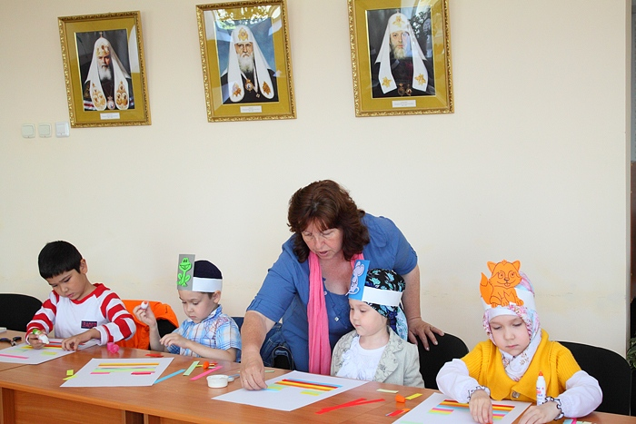
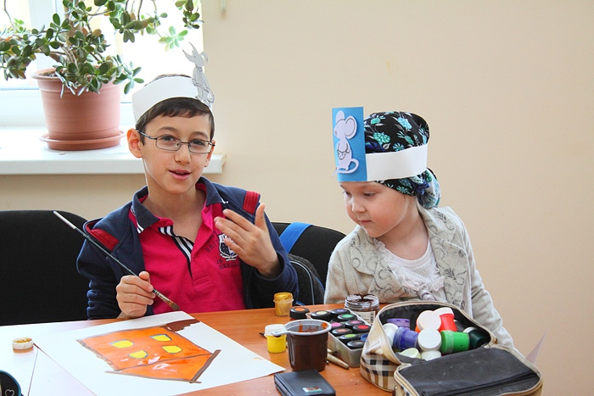
Урок изобразительного искусства
Урок ИЗО

Slide 7
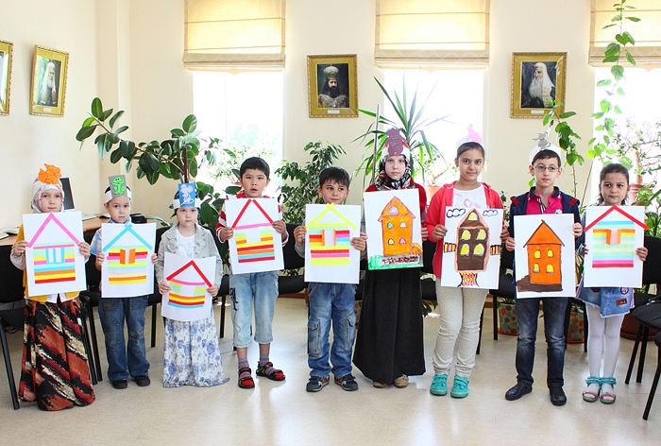
Урок ИЗО

Slide 8
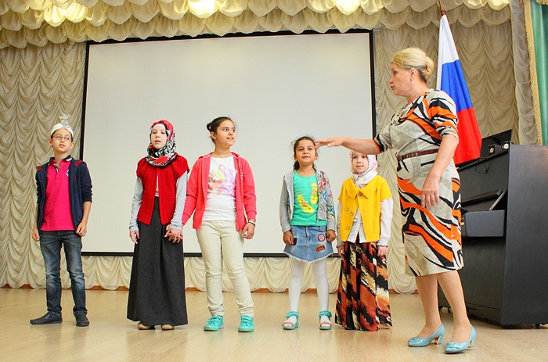
Урок пения

Slide 9
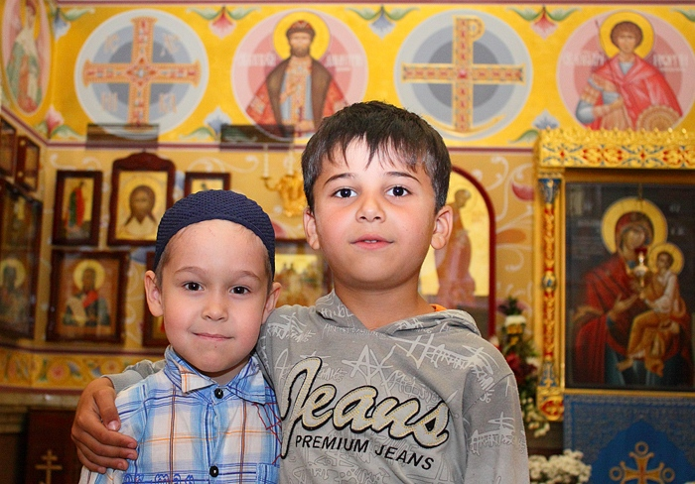
В храме Хабаровской духовной семинарии

Slide 10
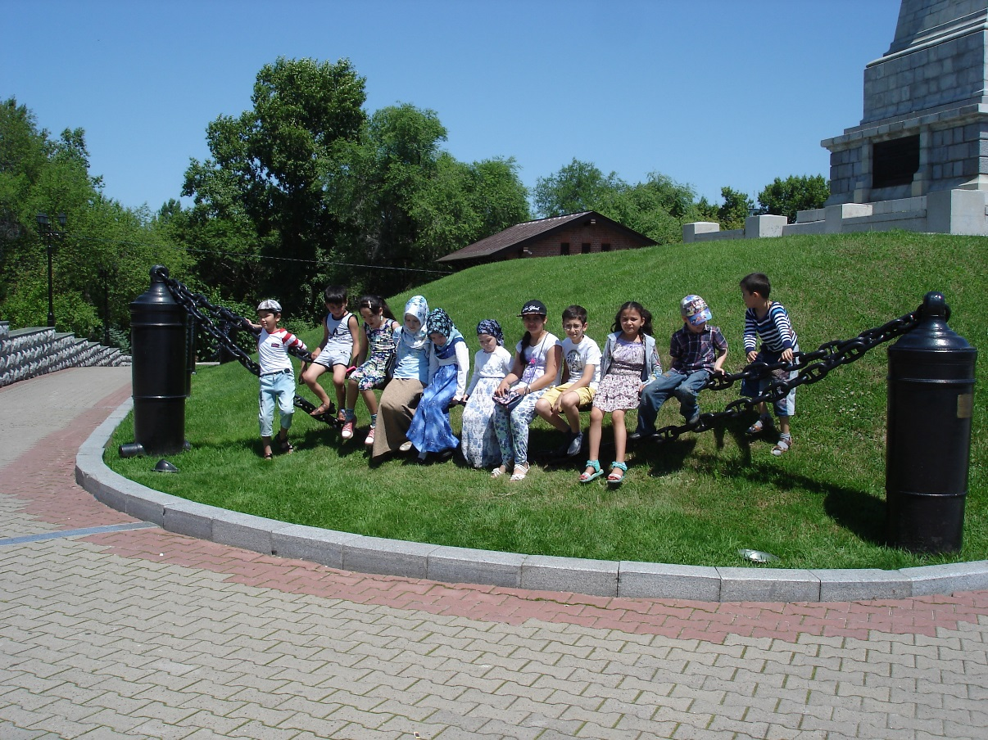
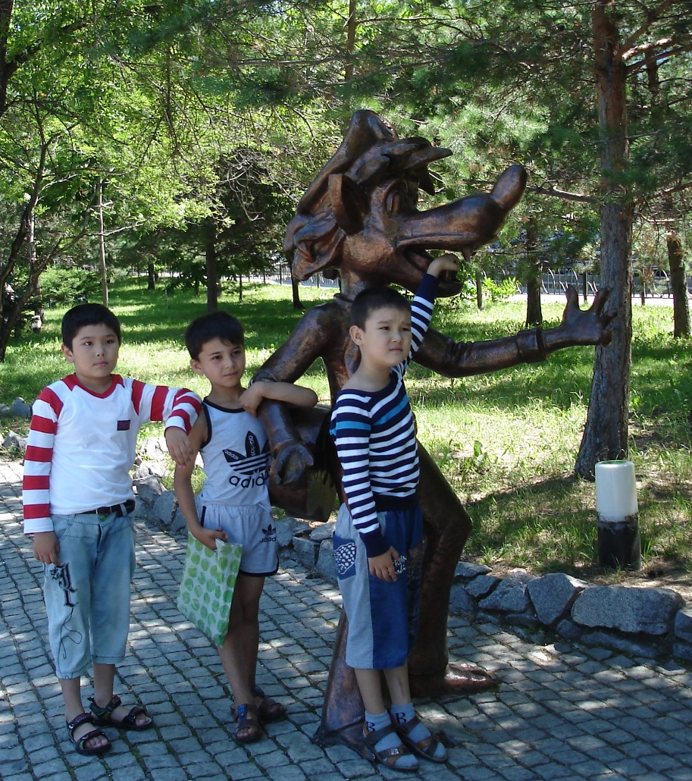
Экскурсия по городу

Slide 11
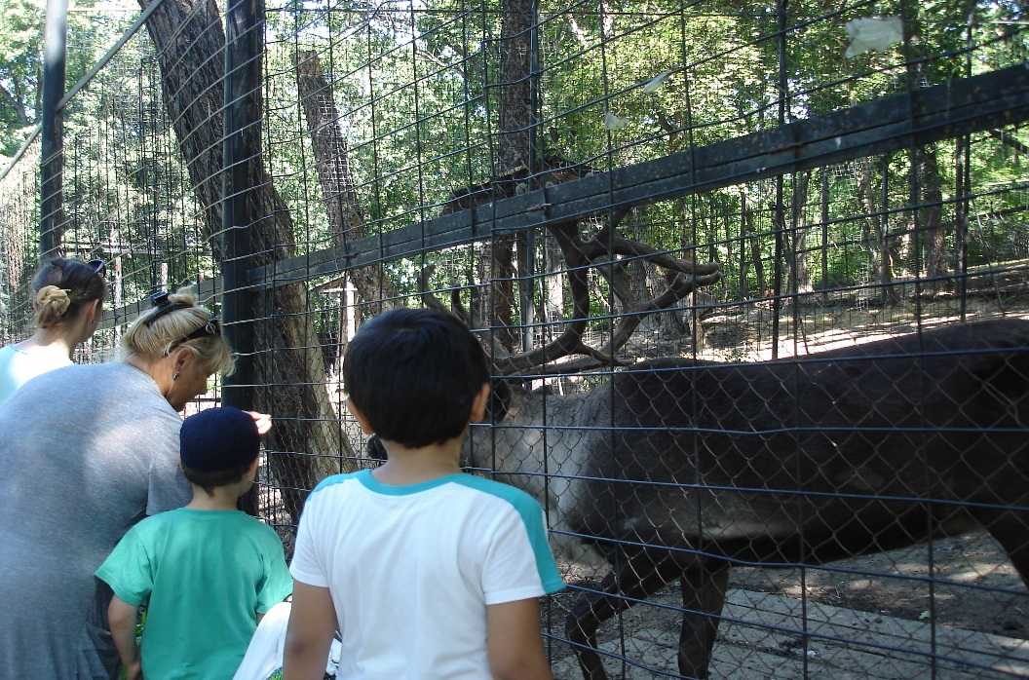
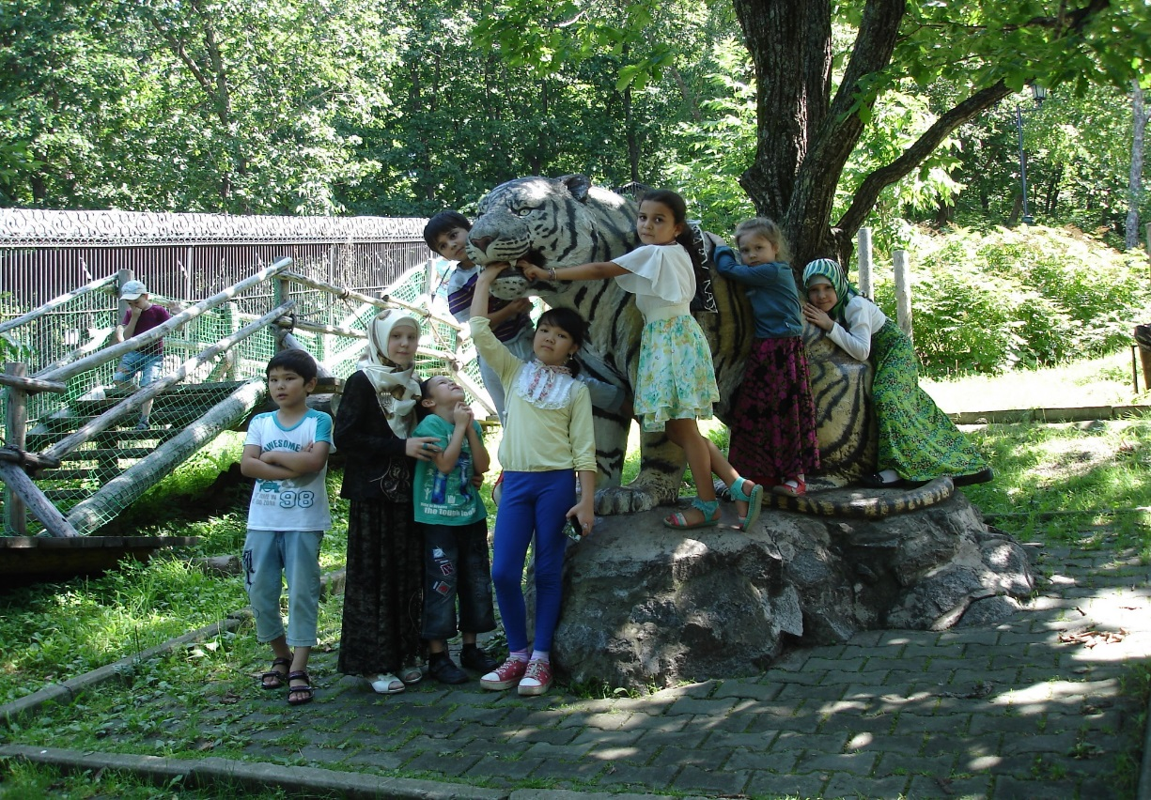
Экскурсия в зоосад имени Сысоева

Slide 12
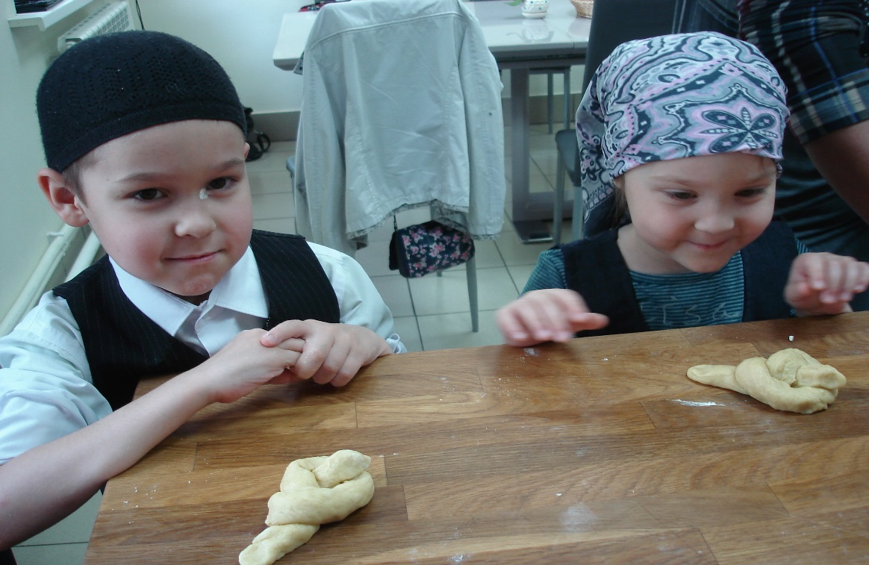
Изготовление журавликов

Slide 13
На фабрике мороженого

Slide 14
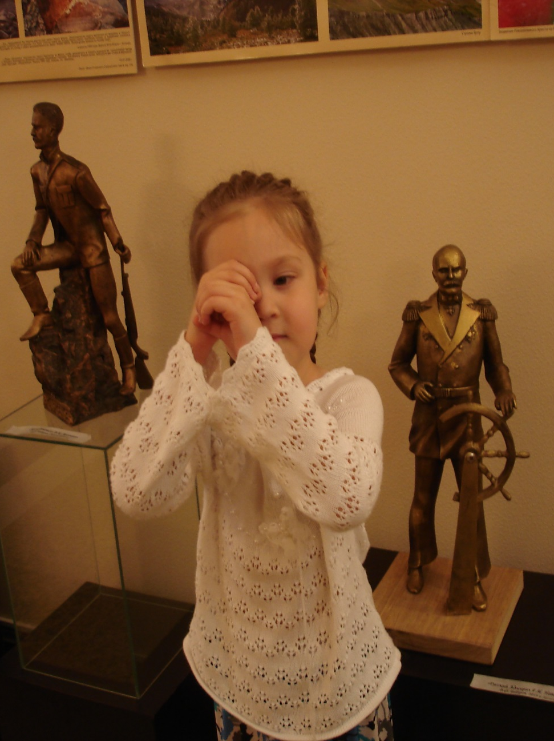
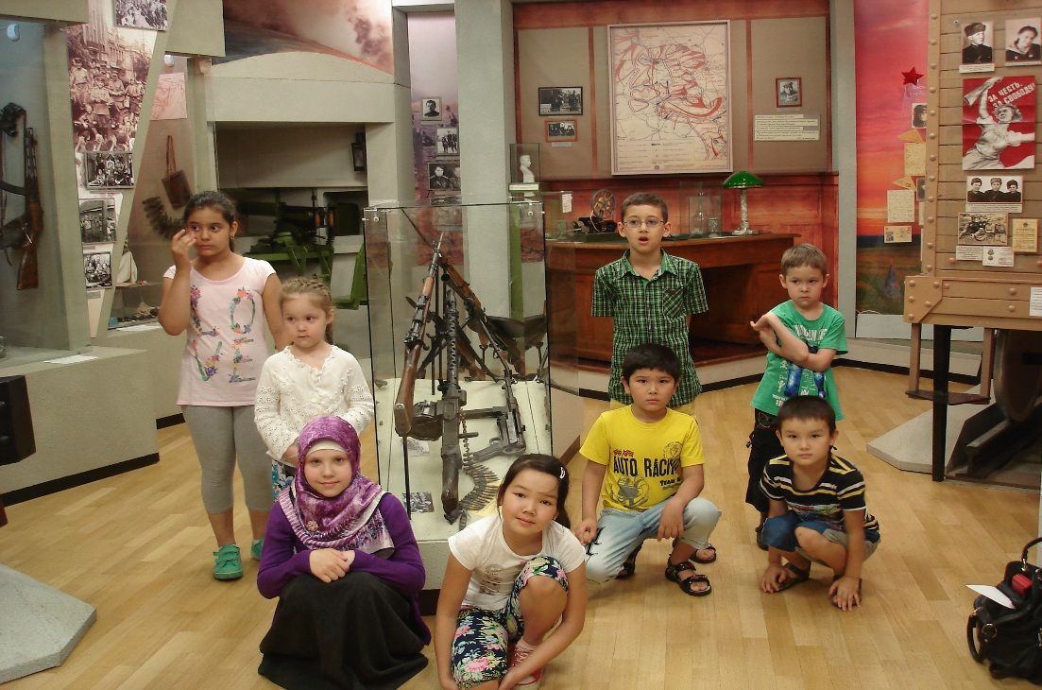
Посещение музея истории города

Slide 15
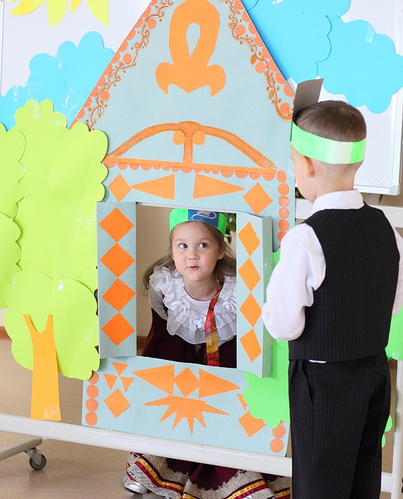
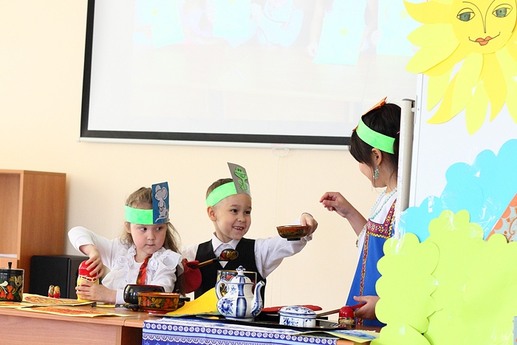
Утренник по завершении летнего лагеря «Дни дружбы»

